Slide 1

Төменгі типті жол төсемесінің құрылысы

Slide 2

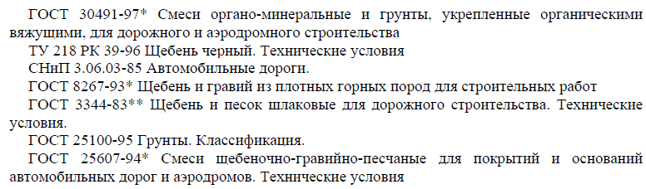
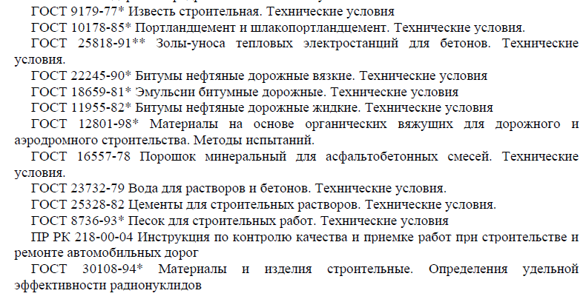

Slide 3
Түйінді сөздер мен анықтамалар
Органикалық-минералды қоспалар – тұрақты немесе жылжымалы араластырғыш қондырғыларда қиыршықтас, малтатас, құм және олардың қоспаларын, және де минералды ұнтақтарды (соның ішінде өнеркәсіптік өндіріс ұнтақ қалдықтарын) органикалық тұтқырғыштармен (сұйық немесе тұтқыр битумдармен, битум эмульсияларымен) және белседі қосымшалармен араластыру арқылы алынған жасанды қоспа.
Нығайтылған топырақ – 1) негізінен тікелей жол үстінде (фрезаларды қолдана отырып) топырақты цементпен немесе басқа бейорганикалық тұтқырғышпен және сумен араластыру арқылы алынатын, беріктігі және аязға төзімділігі бойынша сапасының нормаланған көрсеткіштеріне жобалық және аралық мерзімдерде сай келетін жасанды материал; 2) жол үстінде немесе араластырушы қондырғыларда топырақты органикалық тұтқыштармен (сұйық битумдармен және битумдық эмульсиялармен), белсенді қоспаларды қосып не қоспай немесе органикалық тұтқыштарды минералды тұтқыштармен бірге араластыру арқылы алынатын жасанды қоспа.

Slide 4
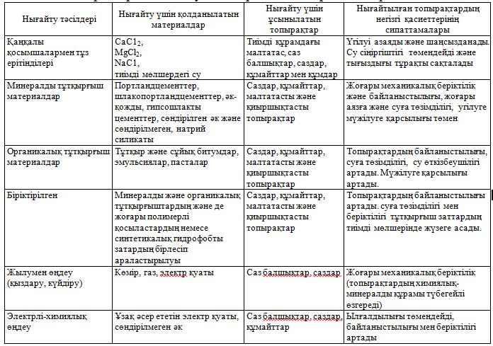
Топырақтарды нығайту тесілдерінің классификациялары

Slide 5
Бөлшектердің өлшемдері, мм | Ылғалдану сипаты мен дәрежесіне байланысты жергілікті жер типі
 | 1 |  | 2 және 3
 | Фракциялар мөлшері, қоспа массасынан %-бен алынған
 | А₁ | А₂ | Б₁ | Б₂
2,0...0,25 | 45...60 | 20...45 | 45...70 | 25...45
0,25...0,05 | 10...20 | 20...40 | 15...30 | 25...55
0,05...0,005 | 15...35 | 15...35 | 15...25 | 15...25
≤ 0,005 | 6...12 | 8...14 | 3...8 | 3...10

Slide 6
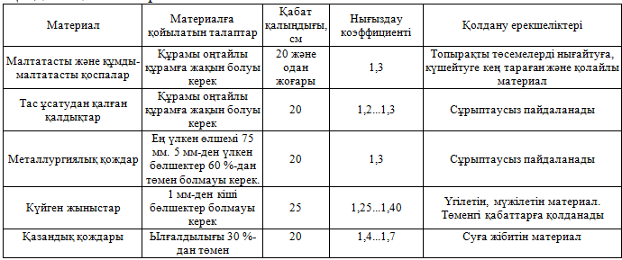
Қаңқалы қосышалар

Slide 7
